Slide 1
Tìm Hiểu WaterFall Và Scrum

Slide 2
Nội Dung Chính
Định nghĩa và tính chất
Tổng quan

Slide 3
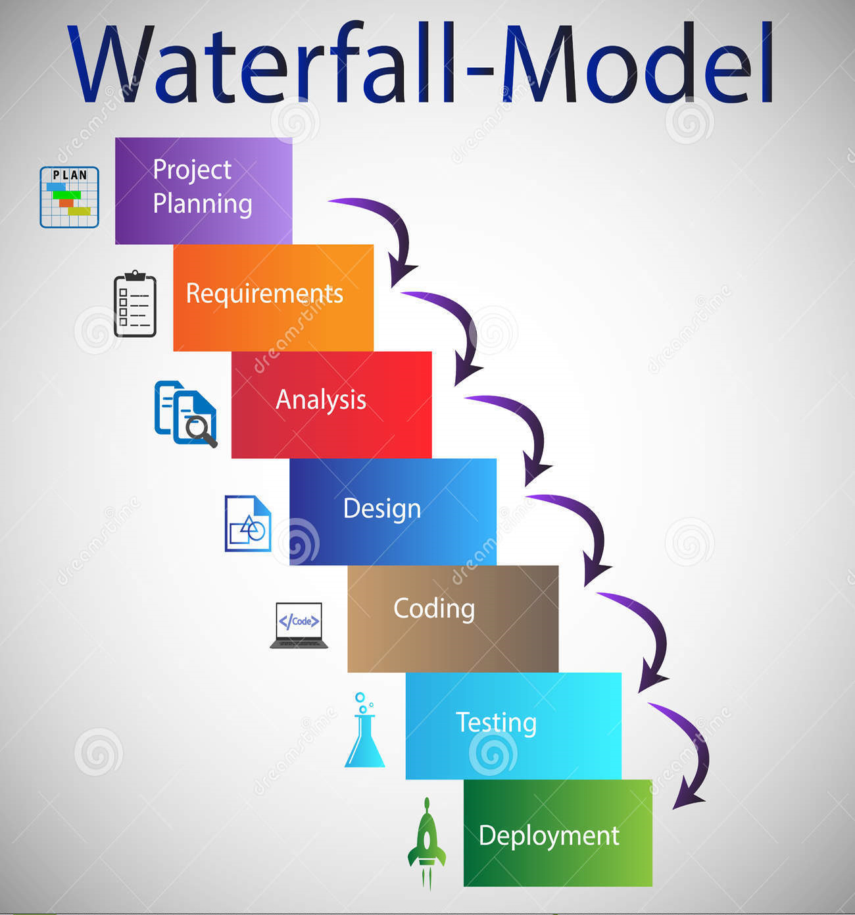
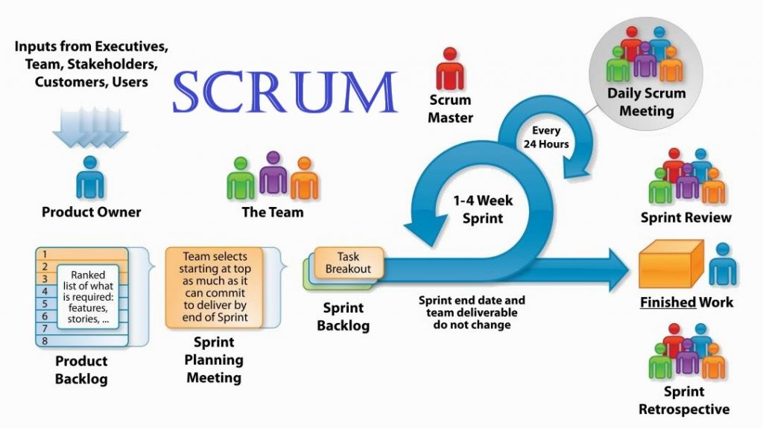
Định Nghĩa Và Tính Chất

Slide 4
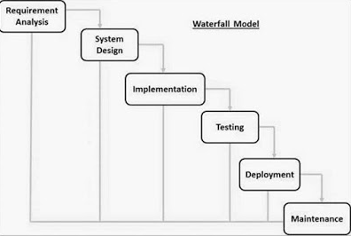
WaterFall Model
Định Nghĩa
WaterFall Model được gọi là Mô hình thác nước hay Mô hình vòng tuần hoàn dạng lặp
Cơ chế thực hiện như nước rơi xuống

Slide 5
WaterFall Model
Các Giai Đoạn Trong Mô Hình
1
Yêu Cầu Và Phần Tích
2
Thiết Kế
3
4
5
6
Thực Hiện
Thử Nghiệm
Triển Khai
Bảo Trì

Slide 6
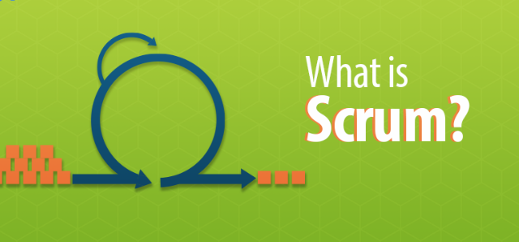
Scrum Model
Định Nghĩa:
Scrum là một quy trình phát triển phần mềm theo phương pháp Agile.
Vậy Agile là gì?
Agile là một phương pháp phát triển phần mềm linh hoạt để làm sao đưa sản phẩm đến nhanh với người sử dụng càng sớm càng tốt.
Scrum là một Framework đơn giản nhằm giúp việc phối hợp hiệu quả nhất giữa các thành viên trong đội phát triển khi thực hiện những sản phẩm phức tạp. Với Scrum, sản phẩm được xây dựng trên 1 chuỗi các quy trình lặp lại (gọi là Sprint). Các sprint diễn ra đều đặn, mỗi một sprint là cơ hội để học hỏi điều chỉnh nhằm đạt được sự phù hợp và kết quả tốt nhất.

Slide 7
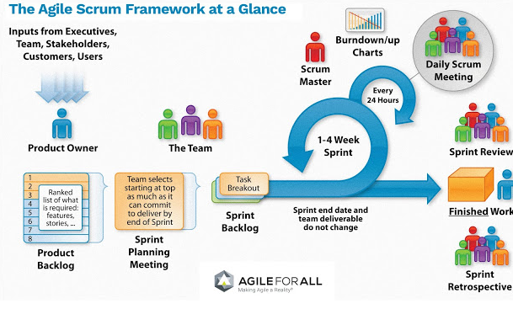
Scrum Model

Slide 8


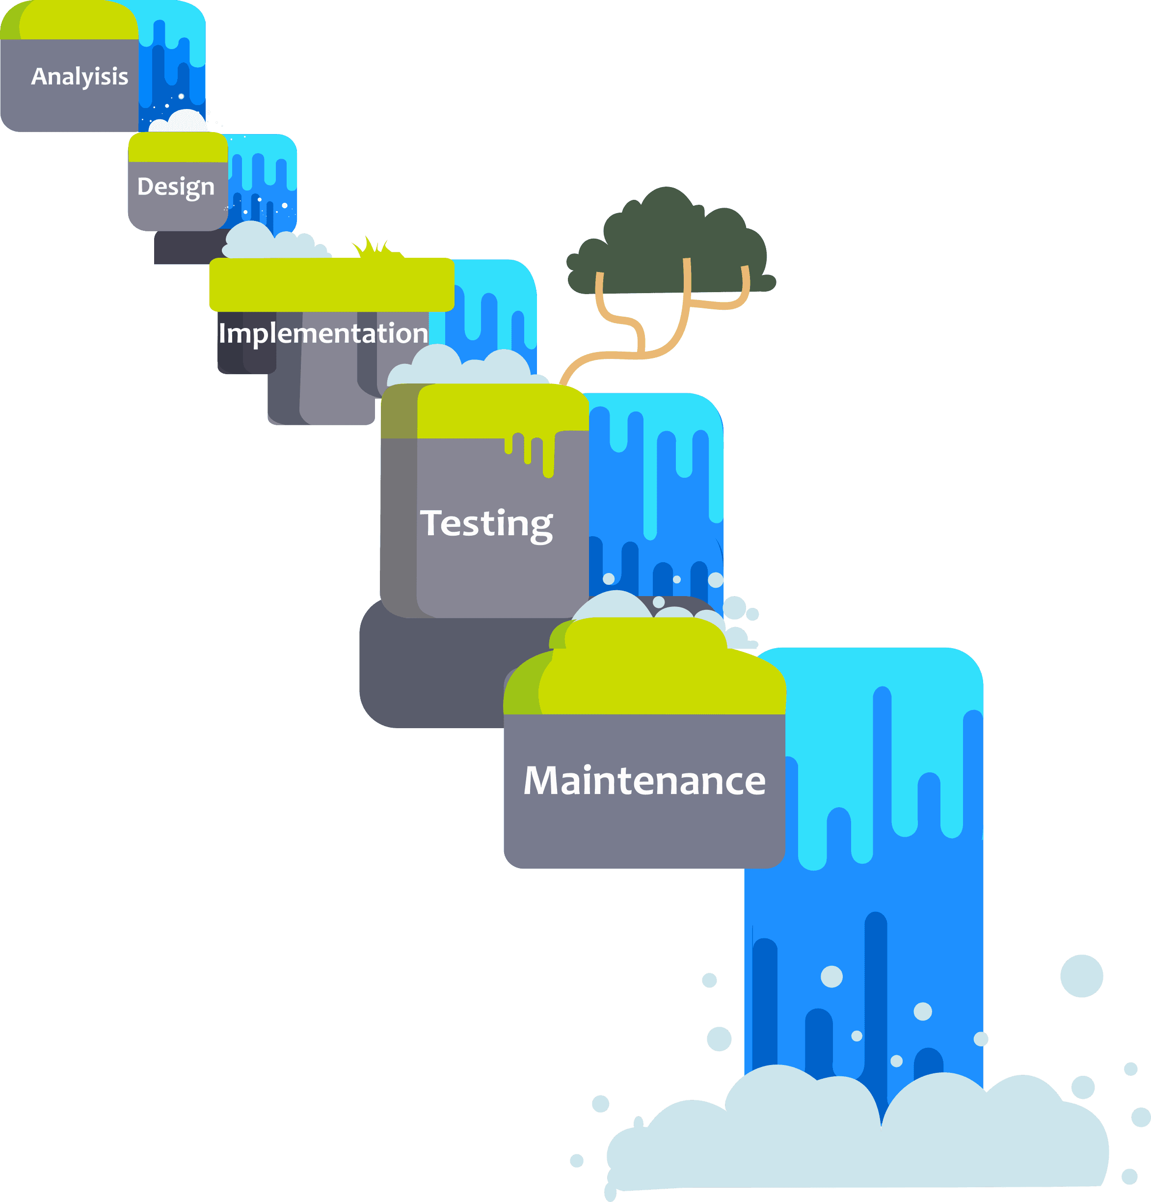
Tổng Quan
Ưu điểm
Nhược điểm

Slide 9



Tổng Quan
Ưu Điểm
Nhược Điểm

Slide 10

Kết Thúc

